Slide 2

Potenzial:
„Werfen Sie einen Blick in das Klassenzimmer der Zukunft, in dem digitale Medien gezielt eingesetzt werden, um einen lernwirksamen Unterricht zu fördern und die Kompetenzen zu vermitteln, die Schülerinnen und Schüler benötigen, um in einer digitalen Welt souverän und kritisch handeln zu können.“

Slide 3
Potenzial:
„Werfen Sie einen Blick in das Klassenzimmer der Zukunft, in dem digitale Medien gezielt eingesetzt werden, um einen lernwirksamen Unterricht zu fördern und die Kompetenzen zu vermitteln, die Schülerinnen und Schüler benötigen, um in einer digitalen Welt souverän und kritisch handeln zu können.“
Herausforderungen:
Aufmerksamkeitsbindung durch die Lehrkraft
Ablenkung der Schülerinnen und Schüler
Technische Schwierigkeiten

Slide 4
Guter Unterricht in einer digitalen Welt
Effektive Klassenführung als Grundlage für einen lernwirksamen Unterricht
Prävention
Präventive Maßnahmen für einen bewussten Umgang mit dem Ablenkungspotenzial digitaler Medien werden in die Unterrichtsplanung und -gestaltung integriert. Regeln in den Bereichen digitale Kommunikation, Arbeitsweise und Erreichbarkeit werden konsequent und angemessen umgesetzt.
Effektive Nutzung der Lernzeit
Sorgfältig aufbereitete, leicht zugängliche digitale Materialien, kombiniert mit etablierten Routinen und vorab eingeübten Bedienkompetenzen, fördern einen effektiven Unterrichtablauf und eine kontinuierliche Auseinandersetzung mit den Lerninhalten.
Erfolgreiche Klassenführung basiert auf einem positiven Lernklima, das durch eine
vertrauensvolle und wertschätzende Beziehung zwischen Lehrkräften und Lernenden geprägt ist.

Slide 5
Effektive Klassenführung
Störungsprävention
Unterrichtsstörungen werden verringert durch …
… präventive Maßnahmen gegen Störungen
… konsequente Regelanwendung
… angemessene Reaktion auf Störungen

Slide 6
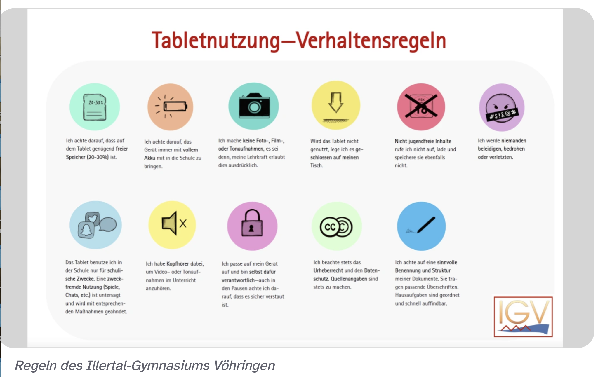
Effektive Klassenführung
Störungsprävention
Dies gelingt durch:
Klassen- und schulübergreifende Regeln zum Umgang mit mobilen Endgeräten sowie Richtlinien zur digitalen Kommunikation und Erreichbarkeit sind bekannt, im Alltag sichtbar und werden konsequent von der Lehrkraft eingefordert.

Slide 7
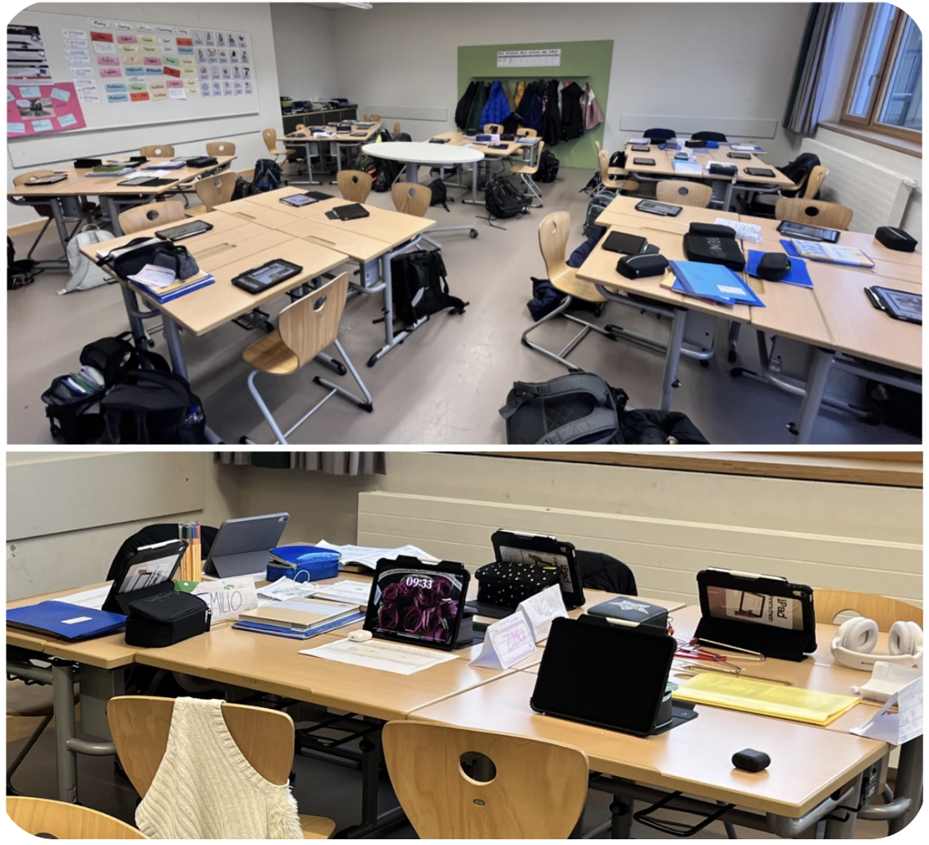
Effektive Klassenführung
Störungsprävention
Dies gelingt durch:
Klassen- und schulübergreifende Regeln zum Umgang mit mobilen Endgeräten sowie Richtlinien zur digitalen Kommunikation und Erreichbarkeit sind bekannt, im Alltag sichtbar und werden konsequent von der Lehrkraft eingefordert.
Die Lehrkraft ist während digitaler Arbeitsphasen präsent, klärt offene Fragen und achtet auf die Sichtbarkeit der Bildschirme.
Die Lehrkraft begleitet die Aktivitäten der Schülerinnen und Schüler im digitalen Raum, um Probleme frühzeitig zu erkennen und Maßnahmen ergreifen zu können.
In Phasen, die keine Nutzung digitaler Geräte vorsehen, ist klar geregelt, wo diese sich befinden, um das Ablenkungspotenzial zu minimieren.

Slide 8
Effektive Klassenführung
Effektive Nutzung der Lernzeit
Eine effektive Nutzung der Unterrichtszeit erfordert….
… eine effektive Lernorganisation
… die Bereitstellung angepasster Materialien
… eine durchgängige Beschäftigung mit Unterrichtsinhalten
… die Einhaltung vorgegebener Zeiten

Slide 9
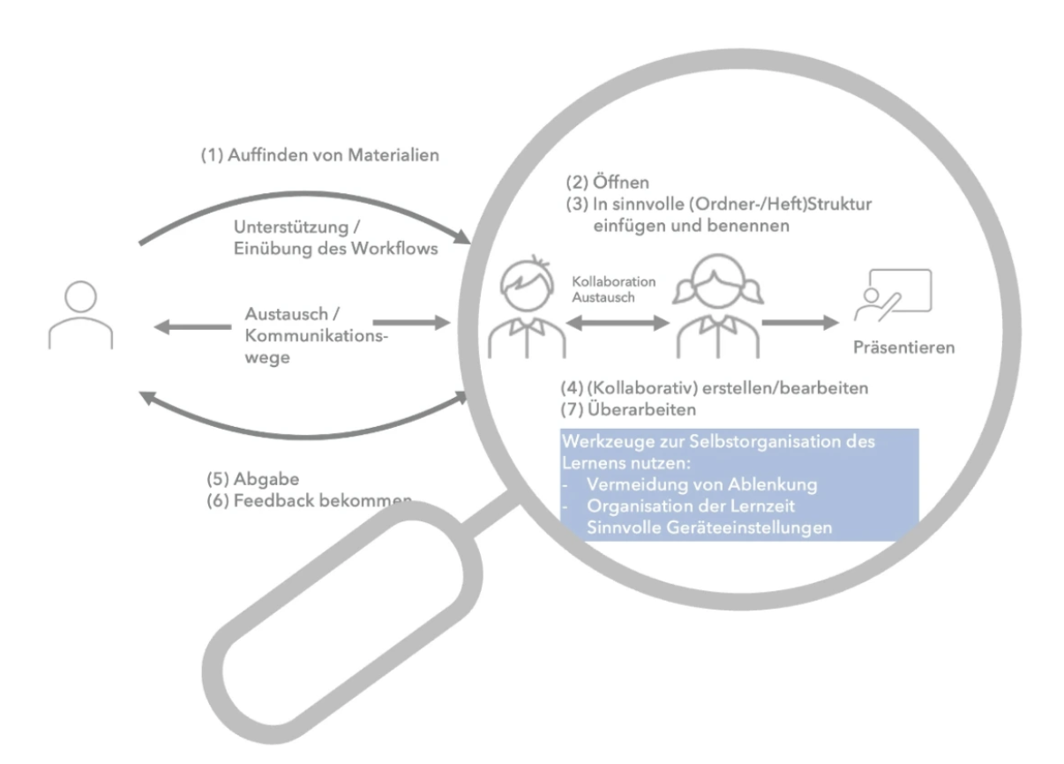
Effektive Klassenführung
Effektive Nutzung der Lernzeit
Dies gelingt durch…
Einheitliche Strukturen – ggf. festgelegt für eine Jahrgangsstufe oder die gesamte Schule – ermöglichen den Schülerinnen und Schülern sowie den Lehrkräften eine gute Orientierung (z. B. verwendete Software, Systematik zur Dateiablage, Benennung von Dokumenten).
Eine vorbereitete digitale Lernumgebung unterstützt reibungslose Arbeitsabläufe (z. B. Verteilen und Einsammeln von Materialien und Aufgaben über eine Lernplattform, klare Bearbeitungsfristen).

Slide 10
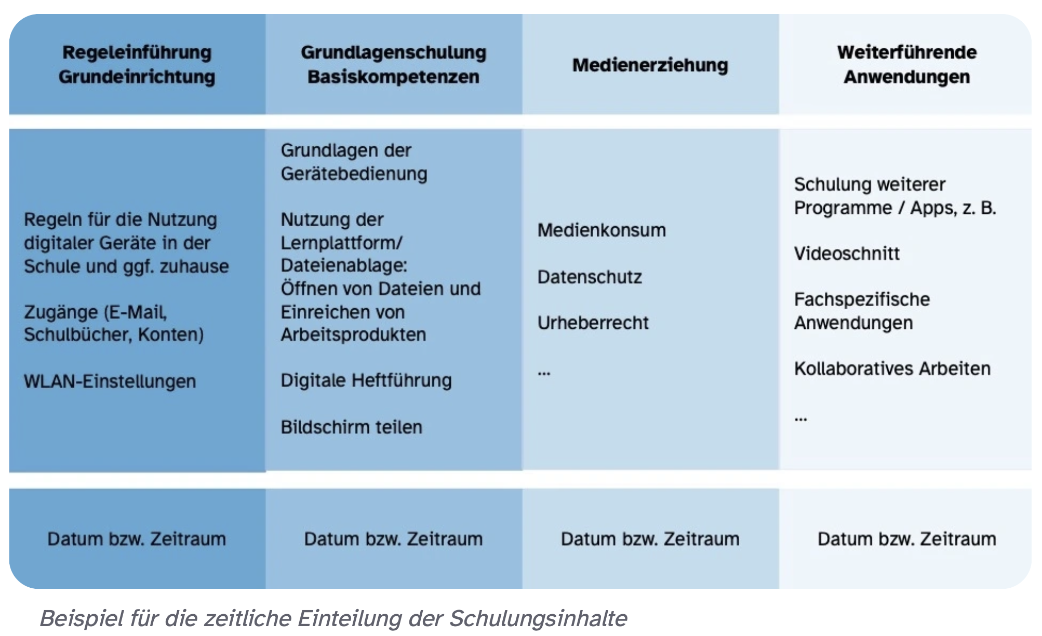
Effektive Klassenführung
Effektive Nutzung der Lernzeit
Dies gelingt durch…
Einheitliche Strukturen – ggf. festgelegt für eine Jahrgangsstufe oder die gesamte Schule – ermöglichen den Schülerinnen und Schülern sowie den Lehrkräften eine gute Orientierung (z. B. verwendete Software, Systematik zur Dateiablage, Benennung von Dokumenten).
Eine vorbereitete digitale Lernumgebung unterstützt reibungslose Arbeitsabläufe (z. B. Verteilen und Einsammeln von Materialien und Aufgaben über eine Lernplattform, klare Bearbeitungsfristen).
Digitale Arbeitsweisen werden schrittweise und systematisch eingeführt, so dass Routinen entstehen können und der Fokus auf den Lerninhalten bleibt.
Die Lernenden sind erkennbar mit den Lerninhalten beschäftigt und auftretende Lernhindernisse werden schnell beseitigt.

Slide 11
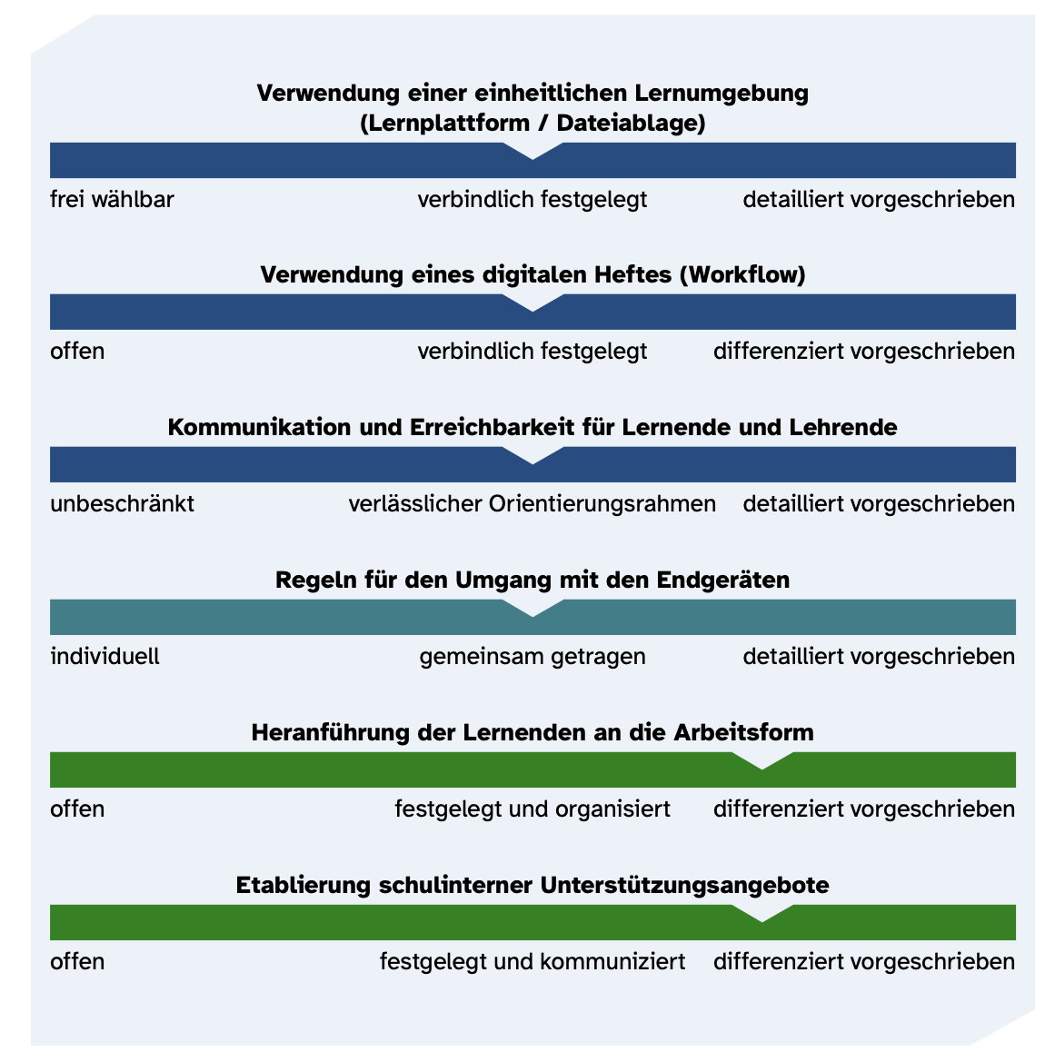
Effektive Klassenführung
Wann funktioniert es?
Eine souveräne und reibungslose Unterrichtsgestaltung minimiert Ablenkungspotenzial und Störungen. Etablierte Regeln, Routinen und Rituale ermöglichen eine effektive Nutzung der Lernzeit.
Verlässliche Rahmenbedingungen unterstützen die Klassenführung, müssen aber von jeder Lehrkraft individuell ausgestaltet werden.
Das veränderte Unterrichtssetting erfordert von Lehrkräften spezifische Kompetenzen.

Slide 12
Reflexion

Slide 13

Klassenführung
Was gelingt uns bereits gut?
Tauschen Sie sich aus:
  Welche verbindlichen Rahmenbedingungen (Absprachen bezüglich der Verwendung einer Lernumgebung, digitaler Heftführung, schulweite Regeln im Umgang mit den Endgeräten etc.) gelten an Ihrer Schule?
  Wie organisieren Sie Absprachen bezüglich des Umgangs mit Störungen?
  Wie werden Kollegen auf die neue Situation im Klassenzimmer vorbereitet?

Slide 14

Klassenführung
Woran wollen Sie arbeiten?
Tauschen Sie sich aus:
  Welche gemeinsamen verlässlichen Rahmenbedingungen (Regeln, Workflow etc.) wollen Sie an Ihrer Schule etablieren?
  Welche Absprachen bezüglich des Umgangs mit Störungen sollen an ihrer Schule etabliert werden?
  Wie sollen Kollegen auf die veränderte Situation im Unterricht vorbereitet werden?

Slide 15
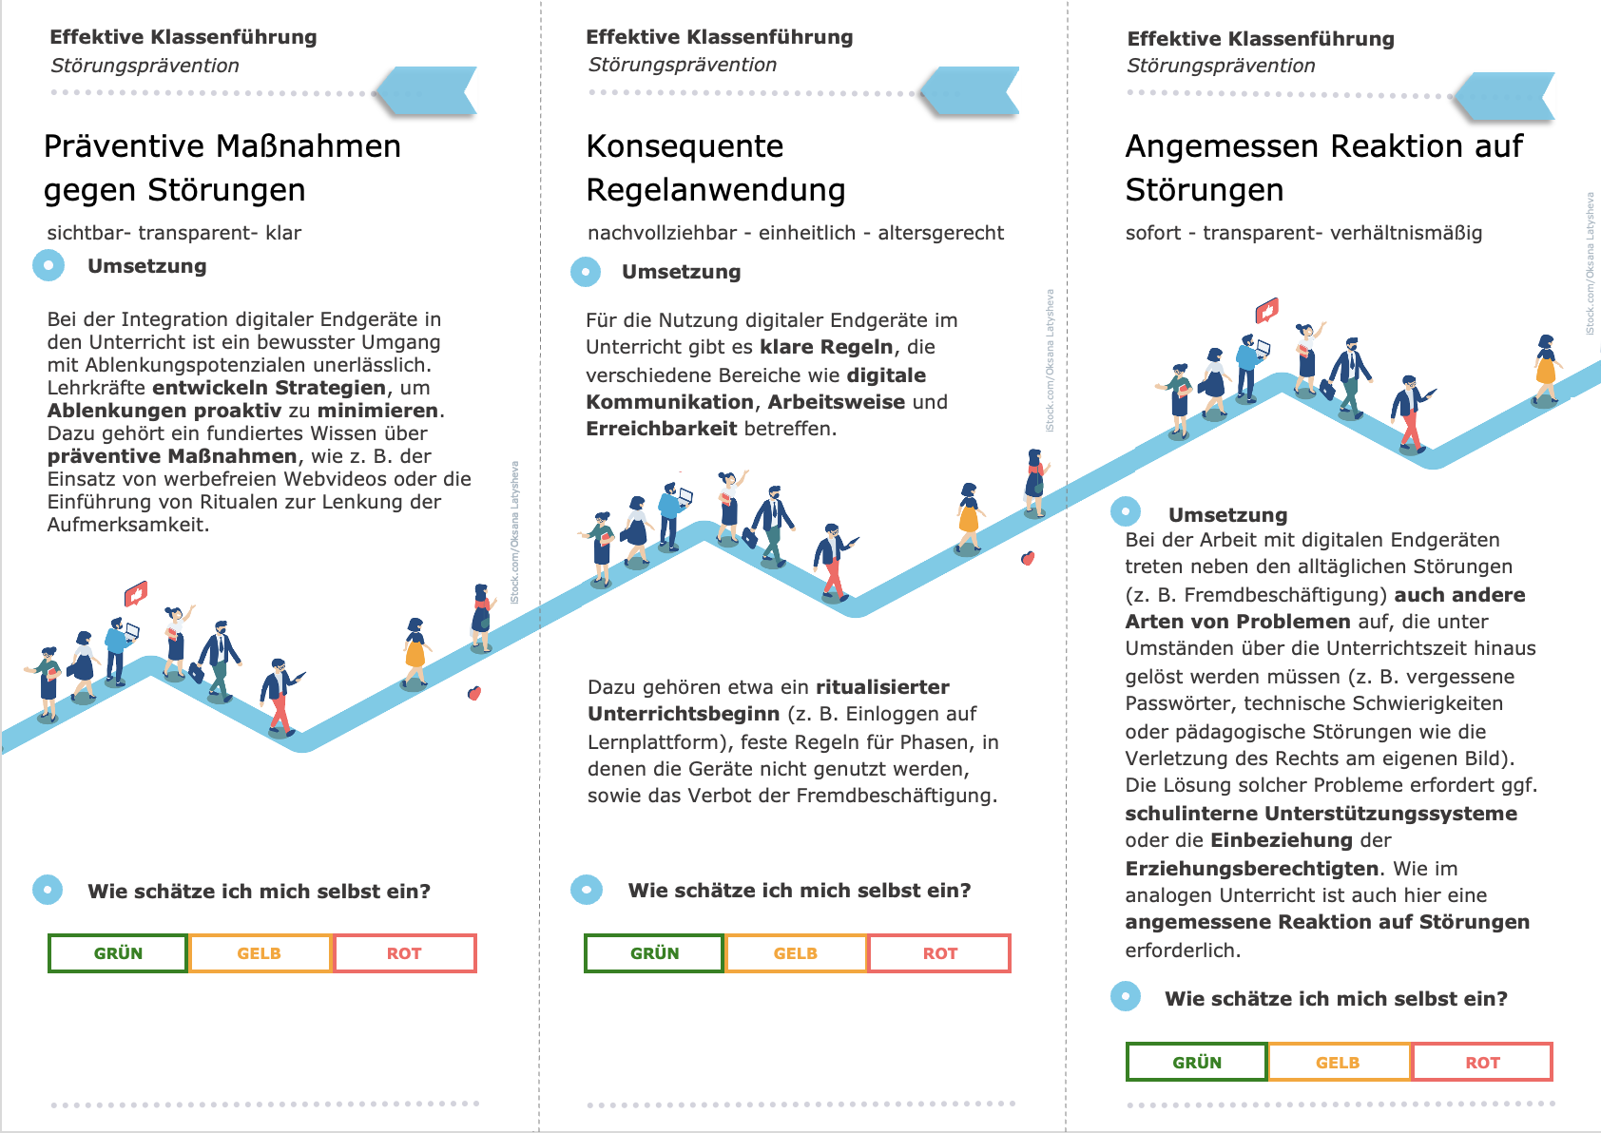

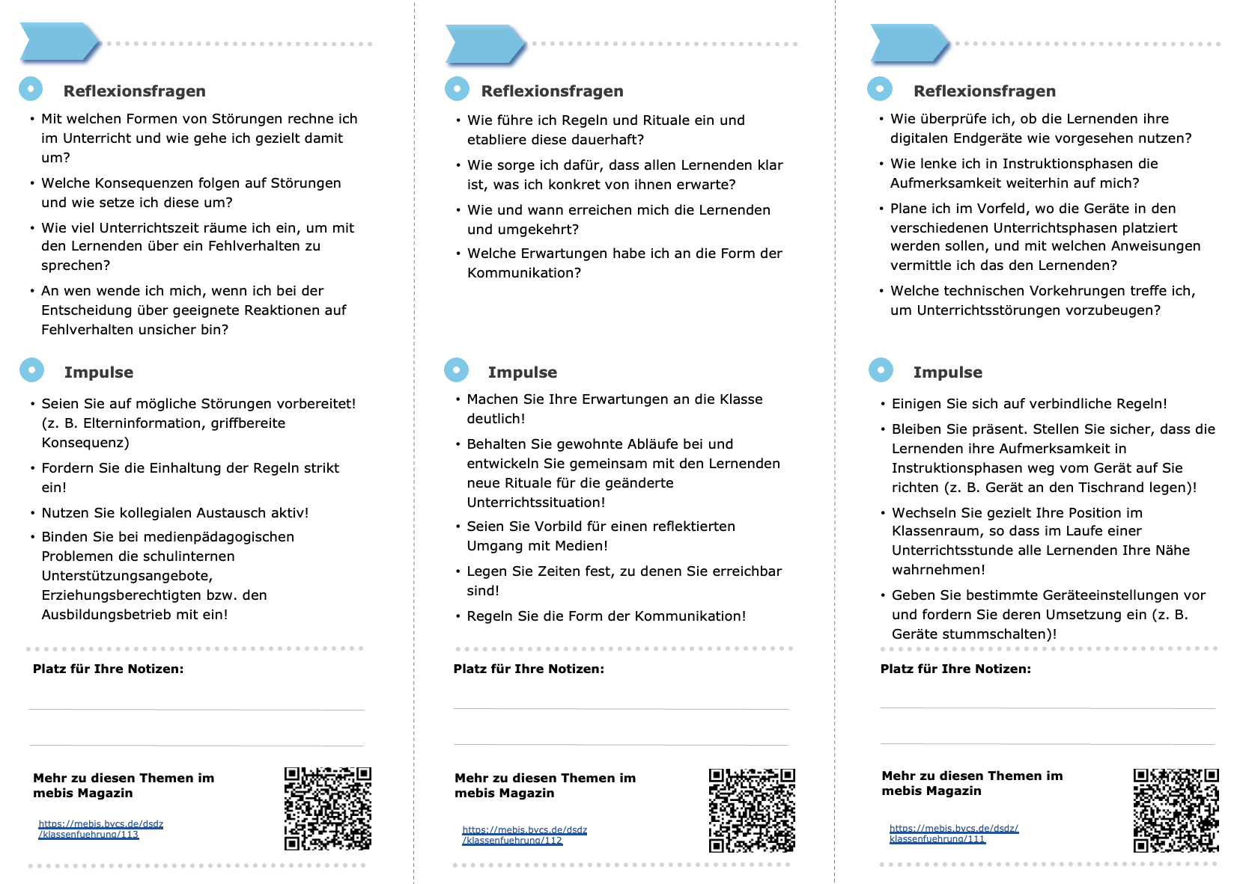
Kartendeck zur Klassenführung

